Slide 1
Мастер-класс «Досуговая деятельность идеальной семьи»
Муниципальное дошкольное образовательное учреждение
«Детский сад № 23»
Подготовила
педагог-психолог
Данилова А.С.

Slide 2
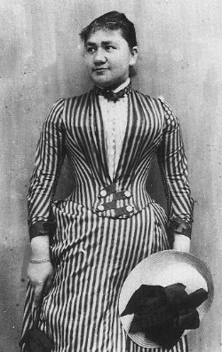
Какая эта семья?

Slide 3
Как вы думаете, какой стиль воспитания применялся в этой семье? Как это повлияло на развитие детей?

Slide 4
Как понять, с каким родителем вам предстоит взаимодействовать? (Экспресс-тесты для первого родительского собрания)

Slide 5
Экспресс-тест «Тип личности»
Задание:
Из предложенных фигур выберите наиболее привлекательную
(Круг, квадрат, прямоугольник, треугольник, зигзаг)

Slide 6
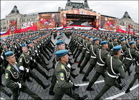
КВАДРАТ -очень хороший исполнитель, делает всё, как надо.
Это является и его минусом, потому что, при отсутствии чётких инструкций, он теряется и не знает, что делать. Очень трудолюбив и практически всегда доводит начатое дело до конца.
Любит систематизировать и упорядочивать всё вокруг себя - пространство, вещи, информацию. Из-за этой особенности часто слывет специалистом в своей области. Рабочий стол квадрата: все бумажки лежат одна к одной, всё чётко и лежит параллельно друг к другу.
Квадраты редко становятся руководителями, потому что не могут принимать решения интуитивно, а собирают как можно больше информации, чтобы не ошибиться.
Обычно квадраты - очень логичные люди, со скупой мимикой и слабым проявлением эмоций. Квадрату лучше всего быть исполнителем. Хороший пример этого типа личности - военный.

Slide 7
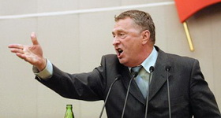
ТРЕУГОЛЬНИК - это лидер.
У него большое основание и есть чёткая направленность. Для треугольника присущи целеустремленность, движение к цели и уверенность.
Хорошо развитые лидерские качества. Прирожденный управленец, потому что всегда знает, чего хочет и уверен во всём. Иногда уверен до такой степени, что даже не слушает окружающих, которые, бывает, говорят дельные вещи. :)
Он быстро принимает даже непопулярные решения из-за чего быстро продвигается к своей цели.
Учиться быстро, только если это входит в его планы. В работе важнее всего карьера, ради которой он пойдет даже на нарушение своих моральных норм.
Лучшая профессия для треугольника - это человек власти, руководитель или депутат.

Slide 8
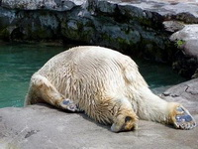
ПРЯМОУГОЛЬНИК - это неусточивость
По психогеометрии прямоугольник - это неусточивость, любознательность, неуверенность и сомнения, поиск нового, переходная форма. Люди-прямоугольники - это те, кто находится в поиске себя или с переходным периодом в жизни.
Прямоугольники могут быть разными, но есть и то, что их объединяет - это состояние запутанности, непонятности. Это неудовлетворённые собой или жизнью и они тянутся к лучшему. И своей любознательностью и поиском привлекают себе новых людей.
Такой период в жизни случается у каждого человека и обычно, заканчивается, оставляя после себя воспоминания, приятные и не очень. Часто такие переходные периоды сменяются запоем, обычно у мужчин.
У алкоголика - личность прямоугольника. :)

Slide 9
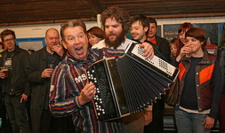
КРУГ – душа компании
Не любит вступать в конфликты и любит, чтобы вокруг была дружба, понимание и теплая атмосфера. Такие люди, легко сходятся с окружающими, но не всегда бывают хорошими организаторами из-за нелюбви к принятиям непопулярных решений. Можно сказать, что куда круга двинешь, туда он и покатится, потому что зацепиться нечем.
Межличностные отношения для кругов стоят на первом месте и, если круги не психологи по профессии, то психологи по жизни. Из-за этой особенности может страдать дело на работе, так как приоритет на отношениях, а то, что работа стоИт - не очень важно.
Внешне круга можно отличить по расслабленным движениям, летящей походке, доброжелательности, которая из него сочится. Одет неформально, в удобную, широкую одежду.

Slide 10
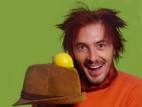
ЗИГЗАГ - креативность
Единственная разомкнутая фигура в психогеометрии - зигзаг. Основные качества - креативность, неожиданность, интуитивность.
Непредсказуем, не любит чётких и вообще любых границ. Его носит из стороны в сторону за счёт чего получается очень хорошо генерировать новые идеи. У истинных зигзагов логика отсутствует напрочь, а есть широкий полёт фантазии. Из-за этого логикам, например, квадратам сложно с ними общаться, нет же чёткой структуры разговора, а есть перепрыгивания с одной темы на другую через третью.
Зигзаги пребывают в мечтах, иногда даже больше, чем в реальной жизни. Оттуда и появляются все их идеи. Пример зигзага - дизайнер или актёр.

Slide 11
Экспресс-тест непроизвольного рисунка
Задание: нарисуйте человека, используя геометрические фигуры – круг, треугольник, прямоугольник, но так, чтобы было использовано всего 10 фигур.

Slide 12
Интерпретация результатов
Подсчитайте число использованных фигур и результат записывайте в виде трехзначного числа:
сотни – треугольники,
десятки – круги,
единицы – прямоугольники.
НАПРИМЕР 136

Slide 13
Руководитель:
901, 802, 604, 910, 811, 712, 613, 820, 721, 622, 730, 631, 640.
901, 910, 802, 811, 820, 703, 711, 721, 730, 604, 613, 622, 631, 640 – эти люди доминируют над другими, проявляют организационные способности, хорошее, речевое развитие, хорошую адаптацию к социальной среде.
901, 910, 802, 811, 820 – проявляют жесткое доминирование над другими людьми.
703, 711, 721, 730 – ситуативное доминирование.
604, 622, 613, 640 – вербальный руководитель, преподавательский подтип, воздействует речью на людей.

Slide 14
Ответственный исполнитель –
505, 514, 523, 532, 541, 550 –
колеблются при принятии ответственных решений, предпочитают выполнять чужие распоряжения, проявляя ответственность, требовательность к себе, высокий профессионализм, часто доводя себя до утомления и перенапряжения. Эти люди высоко ценят правдивость, добросовестность.

Slide 15
Тревожно-мнительный тип
часто сомневается в себе, тревожатся, отличаются ранимостью, хотя имеют разнообразные способности, могут менять свою профессию, иметь хобби, не переносят беспорядок, грязь, из-за чего порой даже конфликтуют с людьми – 406, 415, 424, 433, 442, 451, 460. Поэтический подтип – 415. Особая тщательность в работе – 424.

Slide 16
Ученые –
эти люди абстрагируются от реальности, любят размышлять, порой разрабатывают свои теории, проявляют рациональное поведение, душевное равновесие – 307, 316, 325, 334, 343, 352, 361, 370.
Склонность к глобальным теориям, к сложной координационной работе – 316. Склонность к медицинским, биологическим проблемам, к познанию жизни (в кино, режиссуре и т. п.) – 325.

Slide 17
Интуитивный тип –
высокая чувствительность нервной системы, истощаемость,
утомляемость, чувствительность к новизне, способность
предчувствовать обще направление развития событий в будущем, интуиция. Они вырабатывают свои нормы морали, проявляют самоконтроль, не выносят посягательств на свою свободу,имеют образное воображение, порой склонны к творчеству – 208, 217, 226,235, 244, 253, 262, 271, 280.
При чем, 235 частот среди профессиональных психологов или при повышенном интересе к психологии человека, способные понимать и разбираться в психологии людей.
244 – склонность к литературному творчеству. 217 – склонность к изобретательской деятельности.
226 – интересуется, увлекается новшествами в разных сферах жизни, науки, искусства.

Slide 18
Конструктор-изобретатель
художник – богатое воображение, пространственное видение, одержимы своими идеями, интроверты, их не интересуют карьера, власть, деньги, погружены в свой мир идей, чувств, мыслей, живут своими моральными нормами – 109, 118, 127,136, 145, 019, 028, 037, 046.
019 – хорошо владеет аудиторией.
118 – конструкторские возможности и способности к изобретениям.

Slide 19
Эмоционально-сочувствующий тип –
повышенное сопереживание к чувствам людей, на сопереживание и помощь другим людям, на общение с ними тратят много собственной энергии, в результате становится затруднительной реализация своих способностей – 550, 451, 460, 352, 361, 370, 253, 262, 271, 280, 154, 163, 172, 181, 190, 055, 064, 073, 082, 091.

Slide 20
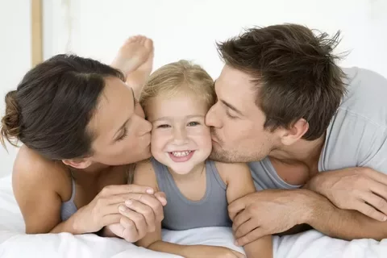
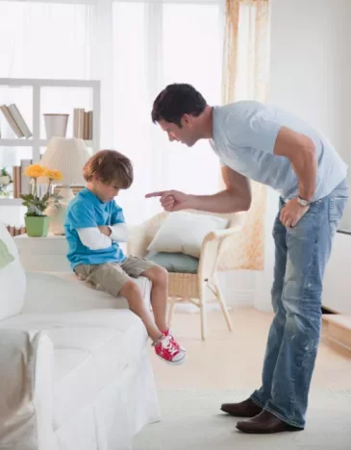
«Типы родителей. Как с ними работать?»
Инициаторы
Манипуляторы
Позитивно ориентированные родители
Равнодушные родители
Деструктивные (конфликтные) родители
Тревожные родители
Асоциальные родители

Slide 21
Программа взаимодействия с молодой семьей «Досуговая деятельность идеальной семьи»

Slide 22
Название программы | «Досуговая деятельность идеальной семьи»
Уровень действия программы | г. Ярославль
Адресаты программы | Молодые семьи, в которых есть хотя бы 1 ребенок, находящийся на дневном пребывании в дошкольном учреждении
Цель программы | Цель программы: помощь молодым супругам в организации и проведении полезного семейного досуга, содействие формированию взаимодействия между членами семьи
Ожидаемые результаты | Улучшение показателей диагностики, высокая удовлетворенность по субъективным показателям
Название программы | «Досуговая деятельность идеальной семьи»
Уровень действия программы | г. Ярославль
Адресаты программы | Молодые семьи, в которых есть хотя бы 1 ребенок, находящийся на дневном пребывании в дошкольном учреждении
Цель программы | Цель программы: помощь молодым супругам в организации и проведении полезного семейного досуга, содействие формированию взаимодействия между членами семьи
Сроки реализации программы | 2014 год
Ожидаемые результаты | Участие 21 семьи, улучшение показателей диагностики, высокая удовлетворенность по субъективным показателям

Slide 23
Диагностический этап
Диагностика родительского отношения по методике А.Я.Варги, В.В.Столина;
Разработка и использование методики «Идеальная семья на отдыхе». Интерпретация рисунка базируется на модификации методики Г. Т. Хоментаускаса «Рисунок семьи». Эссе позволяет поставить цель для каждой семьи отдельно.

Slide 24
Результаты диагностики «Рисунок идеальной семьи на отдыхе». Рисунок родителей
В категории «Другие места» 2 семьи изобразили себя в торговом центре и в боулинге. Анализируя полученные данные, мы делаем вывод о необходимости информирования родителей о местах проведения семейного досуга.

Slide 25
Практический этап
Цикл лекций для родителей «Развития навыков воспитания у родителей»:
Цель - овладение родителями основными знаниями об особенностях воспитания и развития детей с учетом их психологических особенностей.
Блок совместных детско-родительских занятий «Развитие мелкой моторики у детей раннего возраста»
Цель – создание условий для взаимодействия между родителями и детьми, ознакомление родителей со способами организации полезного семейного досуга.
Информирование о возможных способах организации семейного досуга на территории г. Ярославля

Slide 26
Блок лекций для родителей «Развития навыков воспитания у родителей:
Занятие 1. «Основные психологические особенности детей ясельного возраста»
Занятие 2. «Типы семейных отношений»
Занятие 3. «Общаться с ребенком. Как?»
Занятие 4. «Конфликты в семье»
Занятие 5. «Доверие между родителями и ребенком»

Slide 27
Блок совместных детско-родительских занятий «Развитие мелкой моторики у детей раннего возраста»:
Занятие 1. «Пальчиковые игры»
Занятие 2. «Пальчиковое рисование»
Занятие 3. «Лепка»
Занятие 4. «Создание семейной поделки из природных материалов»

Slide 30
Этап вторичной диагностики

Slide 31
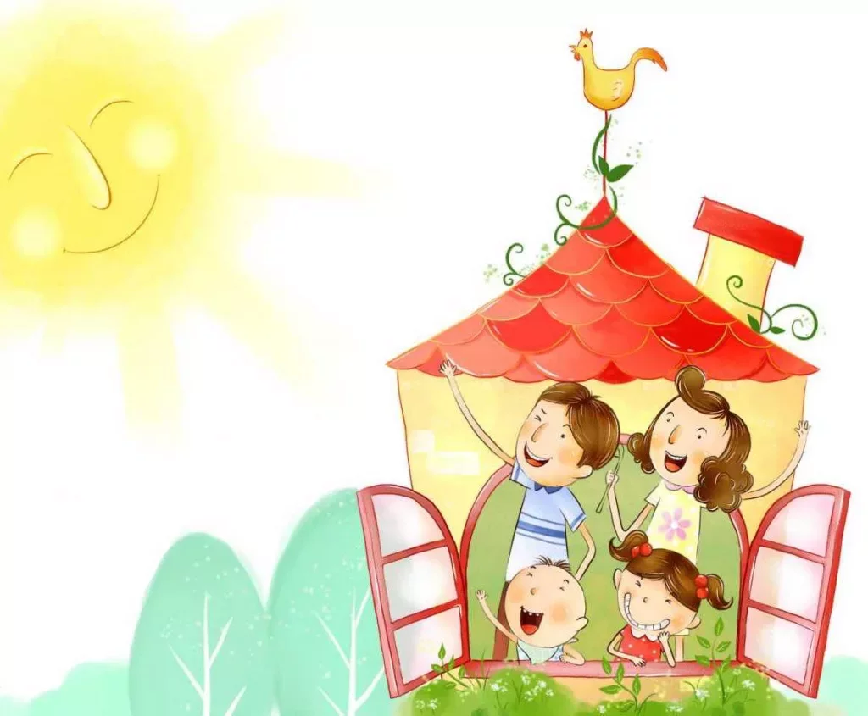
Спасибо за внимание!

